Slide 1
Vývoj nelegální migrace v ČR

Slide 2
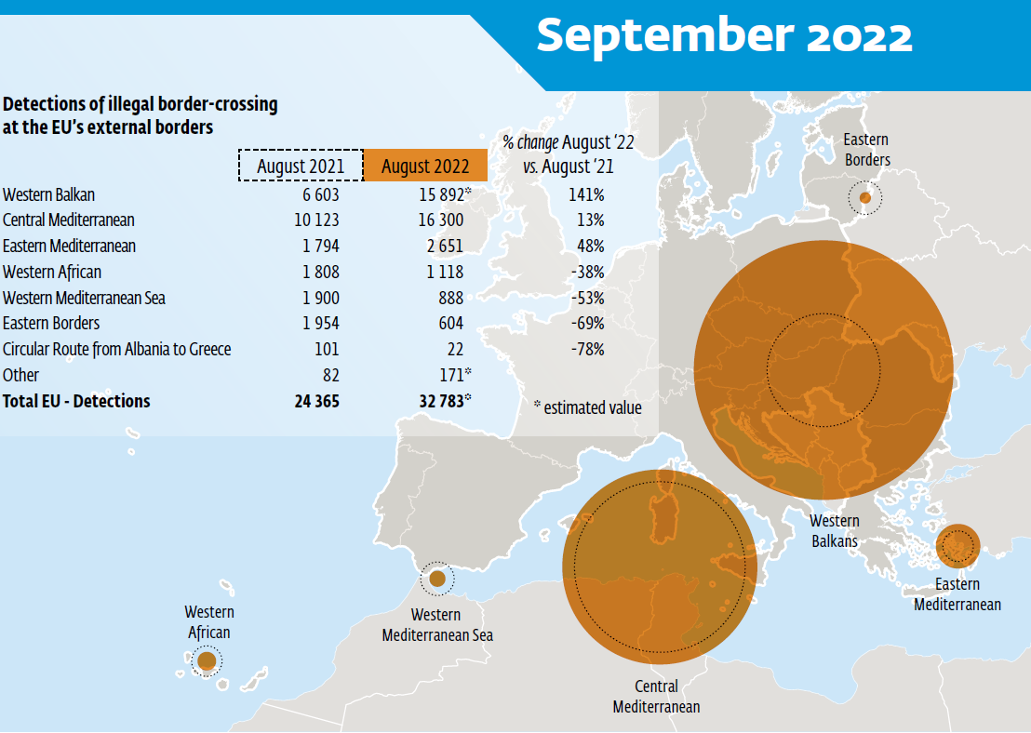
Hlavní migrační trasy

Slide 3
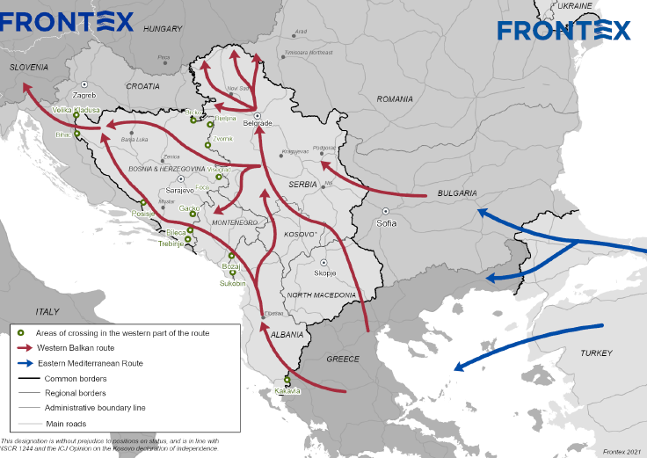
Směry pohybu na migračních trasách

Slide 4
Slovensko, Rakousko, Maďarsko – nelegální migrace
Maďarsko – trvale vysoké počty nelegálně vstupujících osob (ve formě velkých skupin), ve směru ze západobalkánské trasy, zejména ze Srbska, týdenní počty přesahují 3 000 zadržených osob a dalších až 2 000 zabráněných pokusů o nelegální vstup (často opakovaných). Často také dochází k pronásledování ujíždějících vozidel, jejichž řidiči se pokouší ve velké rychlosti projet do vnitrozemí. Počet záchytů ze strany českého kontingentu v Maďarsku v 38. týdnu - 871 osob a v 39. týdnu - 862 osob.
Rakousko – dlouhodobý vysoký migrační tlak na pozemní hranici s Maďarskem. Počínaje měsícem srpnem 2022 jsou v Rakousku evidovány rekordní týdenní počty, které se nadále pohybují v průměru mezi 3 500 až 4 000 zajištěných osob (1. 1. – 25. 9. 2022: 76 659 osob). Za 38. týden je zaznamenáno celkem 3 789 nelegálních migrantů. Výrazný a pokračující nárůst je zaznamenán rovněž tak v rámci žádostí o azyl, kdy k 38. týdnu je zaznamenáno 3 875 žádostí o azyl (1. 1. – 18. 9. 2022: 69 486 osob).
Slovensko – od 31. týdne do 37. týdne (tj. od 1. 8. do 18. 9. 2022) jsou na území Slovenska hlášeny kolísavé hodnoty tranzitní nelegální migrace s markantně nižšími počty oproti České republice, nicméně od 38. týdne (tj. od 19. 9. do 25. 9. 2022), v době znovuzavedení ochrany vnitřních hranic mezi Českou republikou a Slovenskem a dále mezi Rakouskem a Slovenskem, je zjevný výrazný vzestup tranzitní nelegální migrace na území Slovenska v počtu 596 osob – viz graf níže.
Tranzitní nelegální migrace na území Slovenska

Slide 5
Česká republika – nelegální migrace
Policie České republiky se od začátku tohoto roku potýká s výrazným meziročním nárůstem tranzitní nelegální migrace přes naše území. Tento trend se zhruba od června ještě zvýšil a v současné době nepolevuje. Jde v naprosté většině odhalených případů o občany třetích zemí, nejčastěji o státní příslušníky Sýrie, u kterých s ohledem na aktuální vnitropolitickou a bezpečnostní situaci v jejich domovině existuje překážka k vycestování, tzn. mezinárodní právo neumožňuje jejich navrácení zpět do domovského státu.
Ačkoliv naše statistiky dokládají až několikasetprocentní meziroční nárůst počtu zajištěných nelegálních migrantů, ve statistikách kriminality se tato skutečnost v tuto chvíli nijak neprojevuje. Zároveň je nutné konstatovat, že Česká republika je i nadále tranzitní a nikoliv cílovou zemí pro výše uvedené cizince. O uvedeném svědčí mimo jiné i to, že ze strany těchto cizinců není téměř výhradně využívána možnost požádat o mezinárodní ochranu na našem území.

Slide 6
Nelegální migrace 1. 1. – 2. 10. 2022
1. 1. - 2. 10. 2022

Slide 7
Tranzitní migrace 1. 1. – 2. 10. 2022
Notes:
Roky 2016 – 2021 vizualizují data v období 1. 1. - 31.12.

Slide 8
Tranzitní migrace porovnání let 2015 a 2022 v období 17. 6. – 2. 10.

Slide 9
Tranzitní nelegální migrace na území ČR
Od 25.09. do 05.10.2022 bylo celkem zachyceno 2630 osob
Zdroj dat – databáze Tranzitní nelegální migrace - ŘSCP

Slide 10
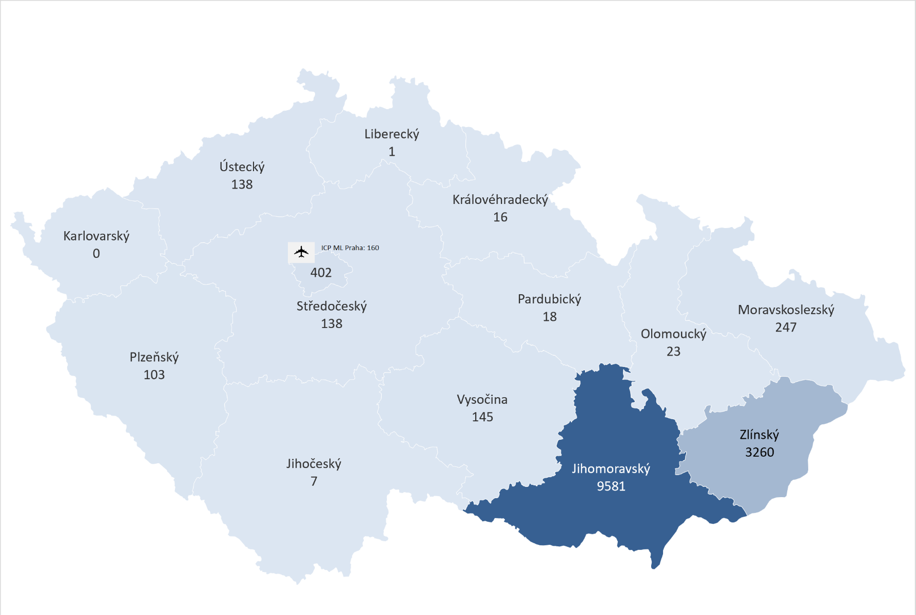
IV. Tranzitní migrace – zatíženost krajů 1. 1. – 2. 10. 2022

Slide 11
V. Tranzitní migrace – TOP 4 STP: 17. 6. – 2. 10. 2015 a 2022
Notes:
s ICP
4. místo změna oproti předchozímu týdnu na IRQ

Slide 12
Readmisní řízení se Slovenskou republikou
1. Formální předání – dlouhá cesta
2. Neformální předání – krátká cesta
Pokud není u cizince nalezen doklad o tom, že byl slovenskou policií řešen pro nedovolený vstup a pobyt na území Slovenska, jsou žádosti neakceptovatelné.
Počet převzatých osob ze strany SVK |  | Počet nepřevzatých osob ze strany SVK
1. 1. - 2. 10. 2022 | 26. 9. - 2. 10. 2022 | 1. 1. - 2. 10. 2022 | 26. 9. - 2. 10. 2022
4 | 0 | 1031 | 0
Počet převzatých osob ze strany SVK |  | Počet nepřevzatých osob ze strany SVK
1. 1. - 2. 10. 2022 | 26. 9. - 2. 10. 2022 | 1. 1. - 2. 10. 2022 | 26. 9. - 2. 10. 2022
138 | 69 | 679 | 287

Slide 13
Readmisní řízení se Spolkovou republikou Německo
Počty realizovaných převzetí bez formalit (tzv. krátkou cestou). V období od 1. 1. do 2. 10. 2022 nebyl realizován žádný případ formálního převzetí (tzv. dlouhou cestou).
Odbory cizinecké policie KŘP | Počet převzatých osob 1. 1. – 2. 10. 2022 | Počet převzatých osob 26. 9. - 2. 10. 2022
OCP KŘP Jihočeského kraje | 4 | 0
OCP KŘP Plzeňského kraje | 958 | 67
OCP KŘP Karlovarského kraje | 80 | 7
OCP KŘP Ústeckého kraje | 452 | 53
OCP KŘP Libereckého kraje | 1 | 0
CELKEM | 1495 | 127

Slide 14
Zařízení pro zajištění cizinců – stav k 05.10.2022
ZZC | Kapacita | Obsazenost
Bělá - Jezová | 419 | 52
Balková | 174 | 158
Vyšní Lhoty | 450* | 267
Celkem | 1043 | 477
*možnost navýšení kapacity o 88 míst

Slide 15
Činnost Policie ČR k potírání tranzitní nelegální migrace
Od 1. 1. do 21. 6. 2022 vydávání správního vyhoštění z ČR občanům Sýrie.
Od 21. 6. 2022 zajišťování občanů Sýrie do ZZC podle § 129 zákona o pobytu cizinců za účelem předání v rámci readmisního řízení na Slovensko.
Navýšení kapacit v zařízeních pro zajištění cizinců z důvodu jejich naplnění a z důvodu neplnění readmisní dohody ze strany Slovenska.
Od 18. 8. 2022 změna postupu v řešení občanů Sýrie, vydávání výjezdního příkazu.
Od 1. 9. 2022 zřízení 2 registračních pracovišť cizinecké policie Břeclav a Holešov – činnosti:
důsledná identifikace cizinců (zajištění, lustrace v databázích, fotografování, daktyloskopování),
vydání výjezdního příkazu s 30denní lhůtou k opuštění území ČR,
poučení o možnosti setrvat na území ČR – vízum za účelem strpění (vydává MV ČR),
v případě existence „Potvrzení o setrvání občana třetího státu na území SR“ realizace žádosti o převzetí slovenskými orgány tzv. krátkou cestou, podle čl. 2 odst. 5 dle Dohody mezi vládou České republiky a vládou Slovenské republiky o předávání a přebírání osob na společných státních hranicích.
Realizace namátkových kontrol v souladu se Schengenským hraničním kodexem, a to především v oblastech blízkých státní hranici se Slovenskem a také na významných silničních a železničních tazích ve vnitrozemí.

Slide 16
Činnost Policie ČR k potírání tranzitní nelegální migrace
Aktivní výměna informaci se zahraničními bezpečnostními sbory.
Jednání policejního prezidenta s policejním prezidentem PZ SR k situaci v oblasti nelegální migrace a dodržování readmisních dohod.
Jednání policejního prezidenta a vedení KŘP Plzeňského kraje s policejním prezidentem BPOLD Mnichov (Bavorsko) na téma nelegální migrace.
Realizace součinnostních cvičení ke společnému postupu a spolupráci v případě znovuzavedení ochrany na vnitřních hranicích ČR ve smyslu čl. 23 až 31 Schengenského hraničního kodexu (cvičení MORAVA).
Komunikace hlavního hraničního zmocněnce ČR (ředitel ŘSCP) s hlavním hraničním zmocněncem SR k situaci nelegální migrace obou států a žádost o důsledné dodržování Slovenska k přebírání osob v rámci uzavřené readmisní dohody mezi ČR a SR.

Slide 17
Navrhovaná opatření k řešení nárůstu nelegální tranzitní migrace
Nadále realizovat namátkové kontroly v souladu se Schengenským hraničním kodexem, a to především v oblastech blízkých státní hranici se Slovenskem a také na významných silničních a železničních tazích ve vnitrozemí.
U cizinců, kteří nelegálně vstoupí na naše území nadále přistupovat k omezeni na osobní svobodě v souladu s právními předpisy a u každého zajištěného cizince provádět administrativní úkony spočívající zejména ve zjišťování a ověřování totožnosti, pořizování fotografie, snímání biometrických údajů a nezbytné bezpečnostní prověrky.
V rámci mezinárodní spolupráce a výměny informaci se zaměřit na odhalování převaděčů a organizátorů nedovoleného překračování státních hranic s následným řešením protiprávního jednání v rámci trestního řízení.
Otevřeně sdělovat směrem k veřejnosti, že Česká republika dodržuje veškeré mezinárodní dohody či právní předpisy a zároveň nechce dopustit neřízenou nelegální tranzitní migraci přes své území.
Vyvinout tlak na státy EU, kterými prochází tzv. balkánská cesta, ve vztahu dodržování readmisních dohod. Zároveň je nutné začít jednat o konkrétních krocích k řešení nárůstu nelegální tranzitní migrace na úrovni EU, včetně zapojení příslušných orgánů EU do řešení aktuální situace na vnější hranici Schengenského prostoru.

Slide 18
Znovuzavedení ochrany vnitřních hranic
Vláda České republiky jako orgán příslušný podle § 11 odst. 1 zákona č. 191/2016 Sb., o ochraně státních hranic České republiky a ve smyslu čl. 28 odst. 1 nařízení Evropského parlamentu a Rady (EU) 2016/399 Schengenský hraniční kodex v souvislosti s bezprostřední hrozbou pro veřejný pořádek a vnitřní bezpečnost České republiky spojenou s prudkým nárůstem nelegální sekundární (tranzitní) migrace, zvýšenou aktivitou organizovaných skupin převaděčů a zhoršení migrační a bezpečnostní situace na vnějších hranicích EU dočasně znovu zavádí ochranu vnitřních hranic České republiky, a to v období od 29. září 2022 00:00 do 8. října 2022 23:59 na celém úseku pozemní hranice se Slovenskou republikou.
Dle Čl. 28 Schengenského hraničního kodexu je členský stát oprávněn, pokud bezpečnostní hrozba pro veřejný pořádek a vnitřní bezpečnost trvá déle, opakovaně rozhodnout o prodloužení ochrany vnitřních hranic vždy nejvýše o dvacet dní.

Slide 19
Znovuzavedení ochrany vnitřních hranic
Vláda ČR nebo MV opatřením obecné povahy vyhlásí dočasné znovuzavedení ochrany vnitřních hranic
§ 12 odst. 1 zákona č. 191/2016 Sb., o ochraně státních hranic ČR a o změně souvisejících zákonů, dává možnost Ministerstvu vnitra v případě bezprostřední vážné hrozby pro veřejný pořádek nebo vnitřní bezpečnost mimořádným opatřením dočasně znovu zavést ochranu vnitřních hranic.
mimořádné opatření ministerstva stanoví časový a územní rozsah dočasného znovuzavedení ochrany vnitřních hranic a způsob provádění ochrany vnitřních hranic
mimořádné opatření ministerstva může dále stanovit, že vnitřní hranice lze překračovat pouze v místě a v době v něm určených
mimořádné opatření ministerstva pozbývá platnosti nejpozději 5 dnů ode dne nabytí jeho účinnosti (§ 12 odst. 5 zák. č.191/2016 Sb.)
mimořádným opatřením ministerstva lze povolat pouze příslušníky PČR.
§ 11 odst. 1 zákona č. 191/2016 Sb. dává možnost Vládě ČR opatřením obecné povahy dočasně znovu zavést ochranu vnitřních hranic.
opatření obecné povahy stanoví časový a územní rozsah dočasného znovuzavedení ochrany vnitřních hranic a způsob provádění ochrany vnitřních hranic
opatření obecné povahy může dále stanovit, že vnitřní hranice lze překračovat pouze v místě a v době v něm určených

Slide 20
Znovuzavedení ochrany vnitřních hranic
Článek 28 Nařízení Evropského parlamentu a Rady (EU) 2016/399 Schengenský hraniční kodex dává možnost členskému státu přijmout okamžitá opatření.
Jestliže je v důsledku závažné hrozby pro veřejný pořádek nebo vnitřní bezpečnost v některém členském státě nutno neprodleně přijmout opatření, může dotčený členský stát ve výjimečných případech okamžitě znovu zavést ochranu vnitřních hranic na omezenou dobu nepřesahující deset dní.
Pokud některý členský stát znovu zavede ochranu vnitřních hranic, oznámí to současně ostatním členským státům a Komisi a poskytne informace uvedené v čl. 27 odst. 1 včetně důvodů pro použití postupu podle tohoto článku. Komise může okamžitě po obdržení oznámení konzultovat ostatní členské státy.
Povolání vojáků v činné službě a příslušníků Vězeňské služby ČR a Celní správy ČR Vládou ČR
§ 22 zákona č. 273/2008 Sb., o Policii České republiky
Pokud síly a prostředky policie nebudou dostatečné k zajištění vnitřního pořádku a bezpečnosti, může vláda ČR povolat k plnění úkolů policie vojáky v činné službě a příslušníky Vězeňské služby ČR nebo Celní správy ČR.
Ochrana státních hranic může probíhat ve 4 variantách
1. nejvyšší stupeň – hraniční kontrola na všech hraničních přechodech ve vyhodnocených dobách a ochrana zelené hranice

Slide 21
Znovuzavedení ochrany vnitřních hranic
Znovuzavedení kontrol na státních hranicích se Slovenskou republikou
Úsek státní hranice se Slovenskou republikou na pozemní hranici (zelená hranice) v působnosti Krajských ředitelství policie Jihomoravského kraje, Zlínského kraje a Moravskoslezského kraje vymezuje hraniční mezník I/1 do IX/41, a to v celkové délce 251 km (91 km u KŘP-B, 111 km u KŘP-Z a 49 km u KŘP-T).
Hraniční kontroly budou probíhat v místech pro překračování státních hranic (bývalé hraniční přechody) v působnosti Krajských ředitelství policie Jihomoravského kraje, Zlínského kraje a Moravskoslezského kraje. Celkem se jedná o 27 bývalých hraničních přechodů, z toho 17 silničních, 7 železničních a 3 říční (14 HP u KŘP-B, 8 HP u KŘP-Z a 5 HP u KŘP-T).
Nasazení sil a prostředků
Dle operačního plánu je na jednu dvanáctihodinovou směnu vyčleněno celkem 291 policistů, 129 příslušníků Armády České republiky a 30 příslušníků Celní správy České republiky.

Slide 22
DENNÍ HLÁŠENÍ K VYHODNOCENÍ ZNOVUZAVEDENÍ KONTROL NA VNITŘNÍCH HRANICÍCH
DENNÍ HLÁŠENÍ K VYHODNOCENÍ ZNOVUZAVEDENÍ KONTROL NA VNITŘNÍCH HRANICÍCH
Celkové výsledky
29.9. (00:00) – 6.10. (07:00) | nasazeno |  | počet kontrolovaných osob |  |  | kontrolováno dopravních prostředků | celkový počet osob zjištěných při tranzitní nelegální migraci | z toho celkový počet odepřených vstupů | z toho počet readmisí |  | z toho počet osob zajištěných v rámci TNM k dalšímu opatření (výjezdní příkaz, správní vyhoštění, §124,129) | zjištěno trestných činů |  | osoby v IS PATROS
 | policistů | celníků | 3. země | občané EU | celkem | celkem |  |  | převzaté | nepřevzaté |  | dle § 340 TZ | ostatní
celkem | 6403 | 846 | 16444 | 153979 | 170423 | 100648 | 1526 | 539 | 90 | 417 | 480 | 41 | 2 | 5
Poznámky:
počet osob zajištěných v rámci tranzitní nelegální migrace od 29.9.2022 od 00:00 hod. do 05.10.2022 do 24:00 hod. mimo KŘP B, Z, T: 28

Slide 23
Děkuji za pozornost.
genmjr. Mgr. Martin VONDRÁŠEK
policejní prezident

